Slide 1
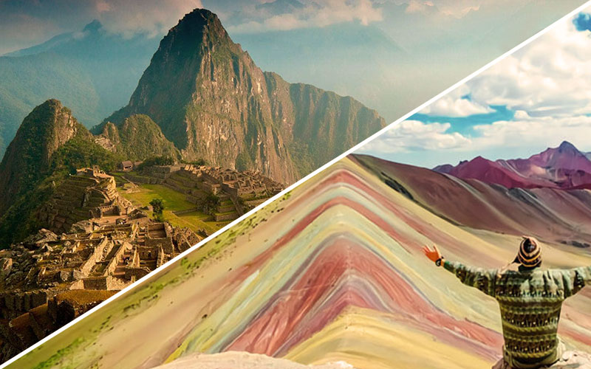

CUSCO CON MONTAÑA 7 COLORES
Duración
4 Días / 3 Noches.

Slide 2
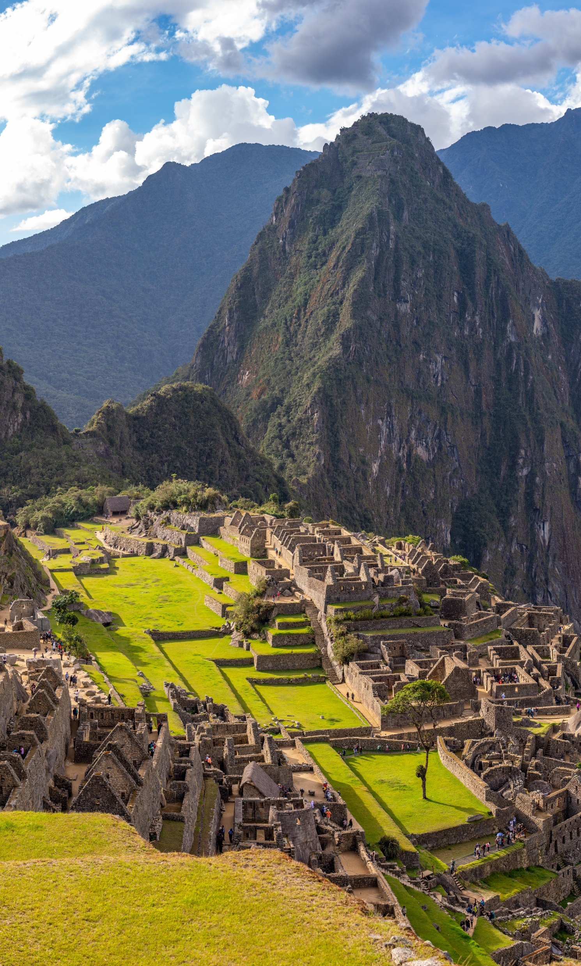
CUSCO CON MONTAÑA 7 COLORES
El Precio Incluye
CUSCO
Traslados aeropuerto - hotel – aeropuerto
3 noches de alojamiento con desayuno en el hotel elegido en Cusco
Tour a la ciudad de Cusco en servicio compartido en idioma español con entradas incluidas
Tour a Montaña de 7 Colores en servicio compartido en idioma español con desayuno y almuerzo.
Tour a Machu Picchu en servicio compartido en idioma español
Traslado hotel/estación de tren/hotel
Ticket de tren ida/retorno en tren Expedition
Entrada a Machu Picchu con visita guiada.
01 almuerzo en restaurante local en Aguas Calientes (no incluye bebidas)
TARJETA DE ASISTENCIA CON SUPLEMENTO PARA MAYORES DE 65 AÑOS
Fee Bancario
*Tarifas sujetas a Cambio sin previo aviso hasta el momento de reserva*

Slide 3

CUSCO CON MONTAÑA 7 COLORES
El Precio No Incluye
Desayuno primer día, Almuerzos y cenas no mencionados.
Bebidas en las comidas mencionadas en el programa.
Tiquetes Aéreos BOG / CUS / BOG.
Impuestos sobre tiquetes aéreos “Q” + IVA + FEE
Gastos no especificados como servicio de lavandería, llamadas, etc
*Tarifas sujetas a Cambio sin previo aviso hasta el momento de reserva*

Slide 4
TARIFAS 2025
FECHAS QUE NO APLICAN TARIFAS POR FESTIVIDADES
FESTIVIDAD / EVENTO | CIUDAD | FECHA
SEMANA SANTA | Lima ,Cusco | Del 17 al 20 Abril
INTI RAYMI | Cusco | Del 22 al 26 de Junio
FIESTAS PATRIAS | Lima, Cusco | 27 al 31 Julio
Navidad y Año Nuevo | Lima, Cusco | 24 al 31 de Diciembre / 01 Enero
PRECIOS POR PERSONA EN DOLARES
Categoría | Ciudad | Hotel o Similar | SGL | DBL | TPL | Niño c/cama | Niño s/cama
CONFORT | Cusco | San Francisco Plaza | 660 | 561 | 556 | 440 | 347
TURISTA | Cusco | Anden Inca | 643 | 563 | 563 | 446 | 358
TURISTA SUPERIOR | Cusco | Terra Andina Mansión Colonial | 728 | 585 | 587 | 471
PRIMERA | Cusco | Xima Hotel Cusco | 758 | 600 | 613 | 495
PRIMERA SUPERIOR | Cusco | Hilton Garden Inn Cusco | 881 | 662 | 665 | 548
LUJO | Cusco | Aranwa Cusco | 1257 | 849 | 782 | 665
Notas Lima:
Deben considerarse vuelos de llegada hasta las 11:30HRS de manera que pueda programarse excursión por la tarde que inicia a las 14:00 Hrs.
Tomar nota que La Catedral de Lima atiende de lunes a viernes, sábados por la mañana y domingos por la tarde. Los horarios en los que no abre la Catedral, visitaremos San Francisco.
Se prohíbe tomar fotos con flash en la Catedral.
Notas Cusco:
El vuelo Lima/Cusco debe considerarse temprano por la mañana de manera que pasajeros puedan descansar y aclimatarse antes de empezar la excursión por la tarde que inicia a las 13.30 Hrs.
Los domingos en la mañana, la visita a Koricancha es panorámica porque está cerrada.
La excursión a Machu Picchu ha sido cotizada en el servicio de tren Expedition / The Voyager con almuerzo en restaurante local (No incluye bebidas)
*Tarifas sujetas a Cambio sin previo aviso hasta el momento de reserva*
*Tarifas NO aplican para festividades y eventos en Peru*

Slide 5
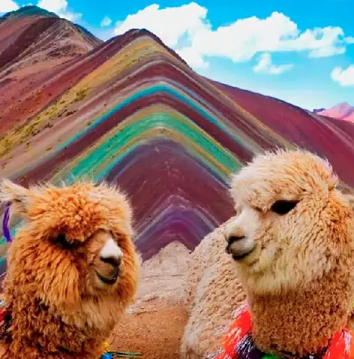
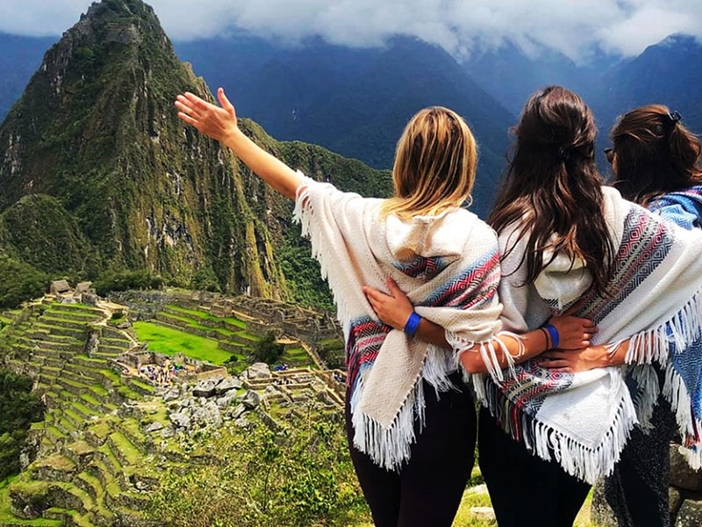
CUSCO CON MONTAÑA 7 COLORES
ITINERARIO
Día 1. BOGOTA - CUSCO
Traslado al aeropuerto para nuestra salida a Cusco. A la llegada, asistencia y traslado al hotel. Resto de la mañana libre para descanso y aclimatación de la altura. Por la tarde, recorrido exclusivo de la ciudad que inicia con una visita a la Plaza de San Cristóbal para disfrutar de una vista panorámica de la ciudad. Luego, visitaremos el Mercado de San Pedro, donde nos empaparemos del sabor local y conoceremos más de cerca los productos de la zona en este mercado que lo tiene todo y abastece a la ciudad completa. Luego, el Templo de Qorikancha nos recibe con toda su magnificencia y su fastuosidad, paredes que estuvieron revestidas de oro. Desde San Blas, el barrio de los artesanos, bajaremos a pie por la calle Hatun Rumiyoc encontrando a nuestro paso el palacio Inca Roca, hoy el Palacio Arzobispal, tendremos tiempo para admirar la mundialmente famosa Piedra de los Doce Ángulos. Seguiremos a la Plaza de Armas para visitar La Catedral que alberga obras coloniales de increíble valor. Alojamiento.

Slide 6
CUSCO CON MONTAÑA 7 COLORES
ITINERARIO
Día 2. CUSCO/MACHU PICCHU / CUSCO
El día esperado para conocer una de las 7 Maravillas del Mundo. Embarque en la estación de Ollantaytambo. Salida en tren seleccionado. Arribo a la estación de Machu Picchu. Asistencia de nuestro personal para abordar el bus que ascenderá por un camino sinuoso, con una espectacular vista del río Urubamba y da forma a un profundo cañón. La Ciudad Perdida de los Incas, Machu Picchu, nos recibirá con sus increíbles terrazas, escalinatas, recintos ceremoniales y áreas urbanas. La energía emana de todo el lugar. Almuerzo. A la hora coordinada, retorno en tren y trasladado al hotel en Cusco. Alojamiento.

Slide 7
CUSCO CON MONTAÑA 7 COLORES
ITINERARIO
Día 3. : CUSCO / MONTAÑA DE 7 COLORES 7 / CUSCOEmprenderemos una gran aventura hacia Montaña del Arco Iris, Vinicunca. Muy temprano por la mañana, salida en van a lo largo del Valle Sur hasta llegar a la localidad de Cusipata. Desayuno. Luego iniciaremos el ascenso por un camino de tierra comunal hasta llegar a los 4,800 mts de altitud. Iniciaremos una caminata a través de un sendero de 4 km. observadno a lo lejos la cordillera nevada del Ausangate. Nuestro guía lo acompañará y enseñará como caminar en altura. La red de montaña de colores comenzará a aparecer poco a poco, hasta llegar al mirador a 5,000 msnm. Sus formaciones geológicas nos revelarán todo su gran esplendor. Vinicunca es uno de los grandes atractivos que no debe dejar de visitar en su viaje a Perú. Tiempo libre para fotos. Luego descenderemos por el mismo sendero, para abordar nuestro vehículo y descender a Cusipata. Almuerzo. Retorno a Cusco.
DIA 4. CUSCO - BOGOTA
A la hora coordinada, traslado al aeropuerto para abordar nuestro vuelo de salida.
FIN DE NUESTROS SERVICIOS.

Slide 8
LIMA Y CUSCO DE ENCANTO
Duración
4 Días / 3 Noches.

